Slide 1
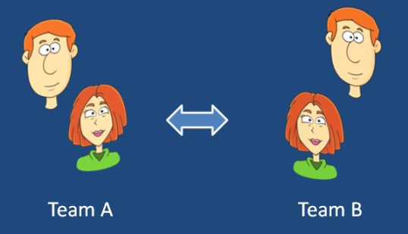
EJERCICIO de BRIEFING
TEMAS y EQUIPOS
Prof. Fulton T. Armstrong
Preparación para ejercicio de briefing
Formar equipos de dos analistas cada uno.
Cada equipo escoge un tema de interés general* para un briefing de 5 minutos (segundo día de clase).
Buscar otro equipo de dos personas para jugar el papel de decisor durante su briefing.
Apuntar abajo los miembros y los temas de los equipos que van a colaborar.
Empezar a investigar y pensar sobre su tema.
* Los temas pueden ser de interés nacional o internacional. Ejemplos: la crisis migratoria centroamericana; la política estadounidense hacia el narcotráfico; la economía mexicana; la transición en Cuba; el acuerdo de paz en Colombia; situación en la Unión Europea; la influencia china en América Latina; el estado de la democracia mundial … lo que quieran. Deben ser temas sobre los cuales ya todos sabemos algo – pero que necesitamos análisis. Hablaremos del contenido de los briefings durante las primeras horas del primer día de clase.
Con cada tema …
Equipo A jugará el papel de analista/briefer sobre su tema, mientras Equipo B jugará el papel de su decisor.
Equipo B jugará el papel de analista/briefer sobre su tema, mientras Equipo A jugará el papel de su decisor.
Tema Equipo A | Miembros Equipo A | Miembros Equipo B | Tema Equipo B
Elecciones EEUU - ¿Qué significan para México? | Juan Emma | Nancy Carlos | Calentamiento global - ¿Peligro?
ejem.

Slide 2
Tema Equipo A | Miembros Equipo A | Miembros Equipo B | Tema Equipo B

